Slide 1
Мастер -класс «Формирование выразительности речи учащихся посредством речевых разминок на уроках чтения и развития речи»
Учитель специальной (коррекционной) общеобразовательной школы VIII вида
г. Вятские Поляны
Елена Аркадьевна Заболотская

Slide 4
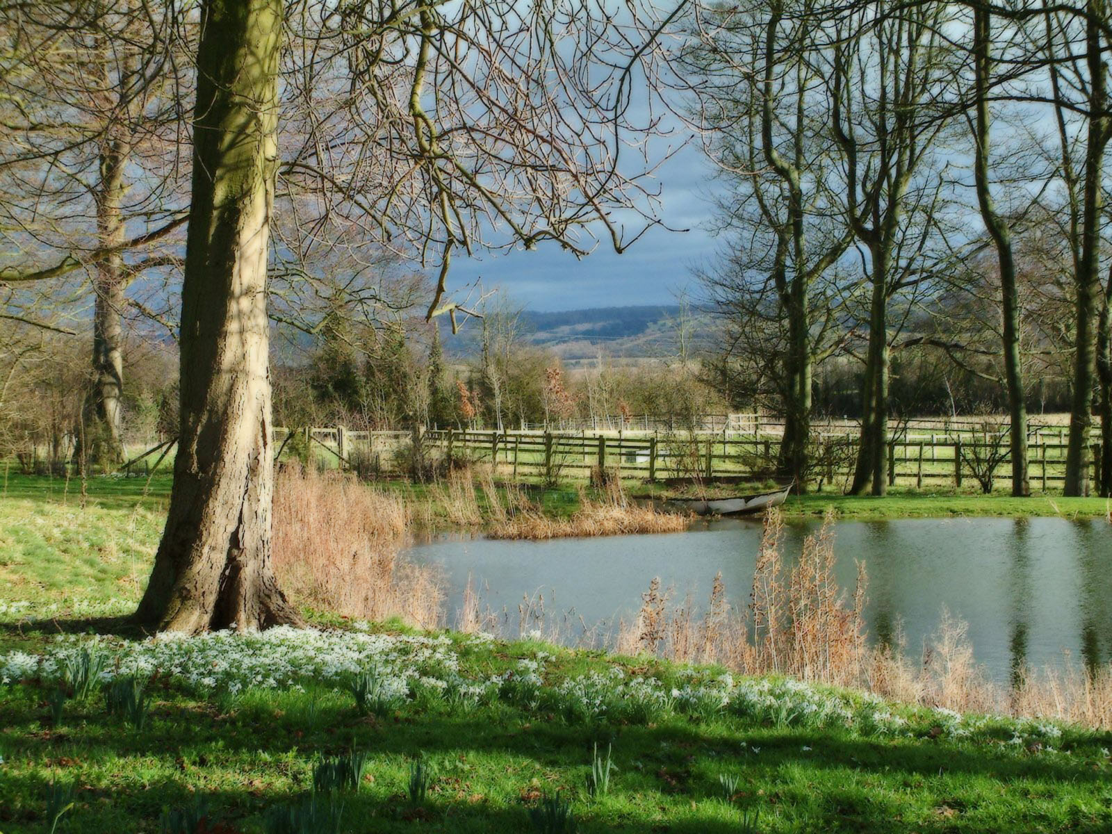

Slide 6
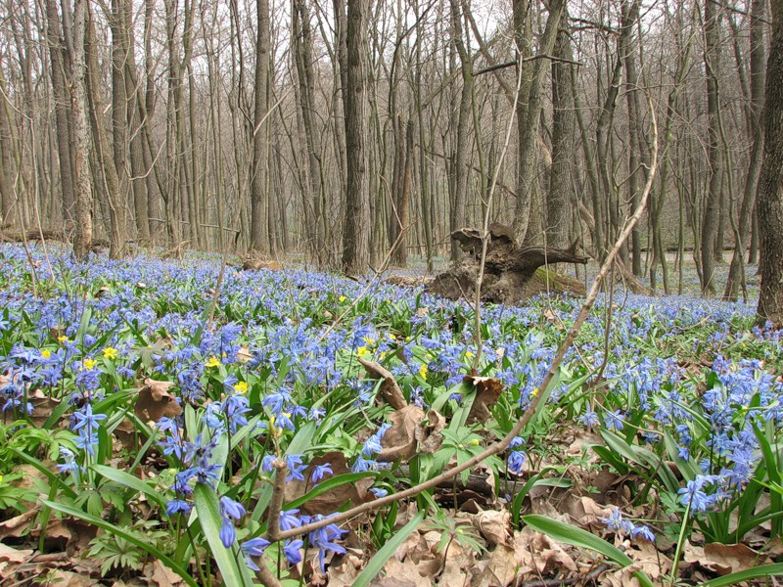

Slide 10
Что значит выразительный?
Хорошо выражающий что-либо, яркий по своему свойству, внешнему виду;
Многозначительный , как бы сообщающий что –либо.
Из словаря А. Даля

Slide 11
Каковы компоненты выразительности речи ?
Тон голоса;
сила голоса;
темп речи;
мелодика речи;
логическое ударение;
постановка пауз.

Slide 12
Какие умения формируются?
Овладение всеми видами интонации;
выбор темпа речи;
постановка логического ударения , пауз.

Slide 13
Формирование интонации через:
специальные упражнения;
работу над тестом предложений повествовательных, вопросительных, восклицательных, с прямой речью.

Slide 14
Работа над темпом речи:
скороговорки.

Slide 15
Работа над логическим ударением , паузами.
Упражнения по наращиванию слов.
Пословицы.

Slide 16
Желаю Вам успехов в работе!

Slide 17
Благодарю за внимание !

